Slide 1
Introducción a tecnologías web
Universidad Tecnológica de Aguascalientes
231011 Kevin Antonio Andrade Lopez

Slide 2
Introduccion:
En el siguiente documento vamos a dar unos cuantos conceptos básicos acerca de las características que nos acompañaran a lo largo de la carrera, conoceremos que son, como funcionan y para que funcionan.

Slide 3
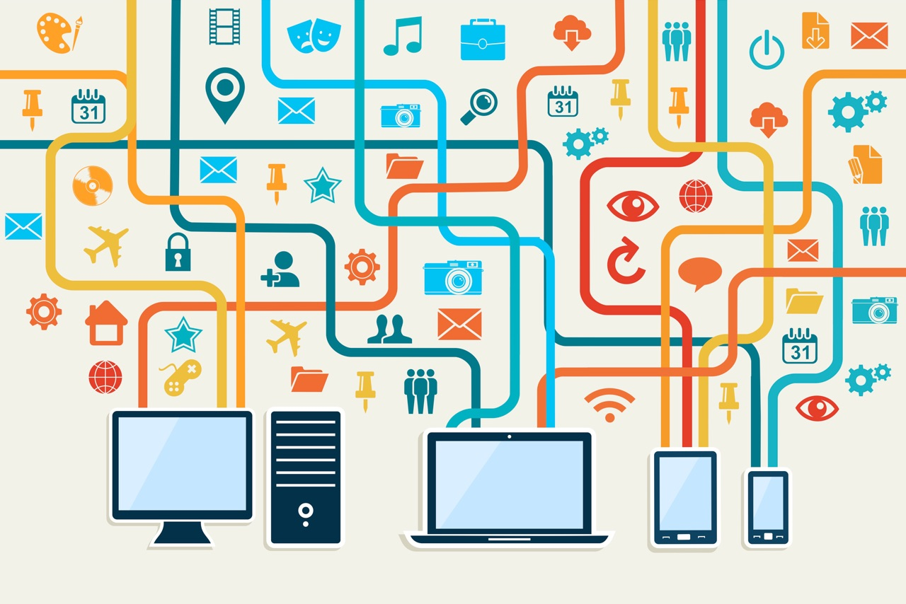
Internet:
Red informática descentralizada de alcance global. Es un sistema de redes interconectadas mediante distintos protocolos que ofrece una gran diversidad de servicios como transferencia de datos e información.

Slide 4
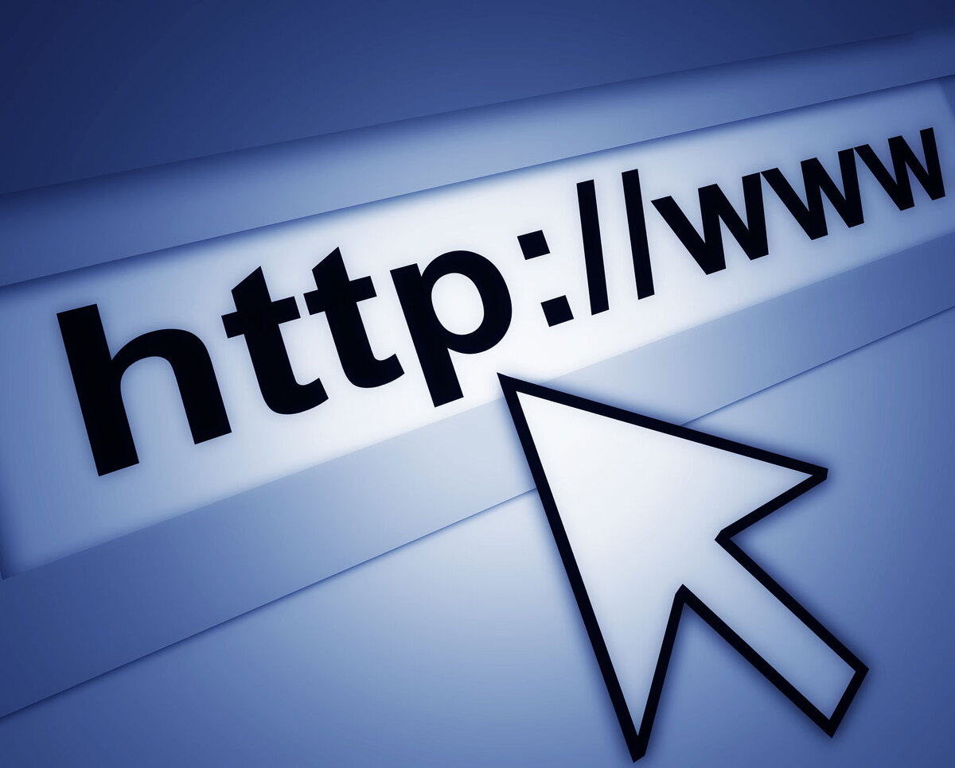
World wide web:
La World Wide Web, o simplemente “web”, es un sistema de información global accesible a través de Internet. Utiliza el protocolo HTTP para transmitir datos y permite a los usuarios acceder y navegar a través de una amplia variedad de recursos y contenidos en Internet

Slide 5

Protocolo HTTP:
El Protocolo de Transferencia de Hipertexto (HTTP) es un protocolo de comunicación que permite las transferencias de información a través de archivos en la World Wide Web. HTTP es un protocolo de la capa de aplicación que se transmite sobre el protocolo TCP, aunque teóricamente podría usarse cualquier otro protocolo fiable.

Slide 6
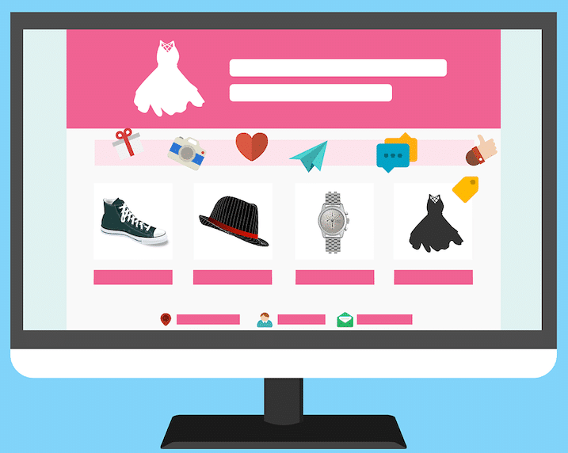
Pagina web:
Una página web es un documento digital que se puede acceder a través de la web. Está escrita en lenguaje HTML y puede contener texto, imágenes, videos y otros elementos multimedia. Las páginas web se almacenan en servidores y se pueden acceder a través de un navegador web utilizando una URL

Slide 7
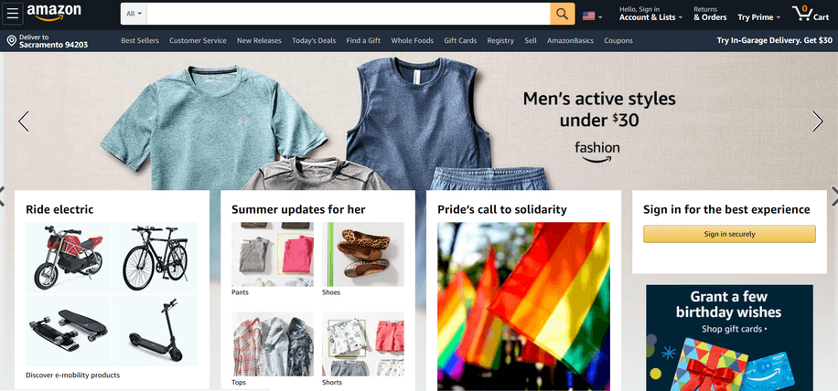
Sitio web:
Un sitio web es un conjunto de páginas web relacionadas que se alojan en un solo dominio. Los sitios web pueden ser creados para una variedad de propósitos, incluyendo negocios, educación, gobierno, entretenimiento, etc. Un sitio web puede ser accesible a través de una red pública como Internet, o una red privada como una intranet

Slide 8

Front end:
El front end de un sitio web es la parte que los usuarios ven e interactúan. Incluye todo lo que se muestra en el navegador, como la estructura del sitio, el diseño, las animaciones y el contenido. Los desarrolladores front-end utilizan lenguajes de programación como HTML, CSS y JavaScript para crear el front end de un sitio web

Slide 9
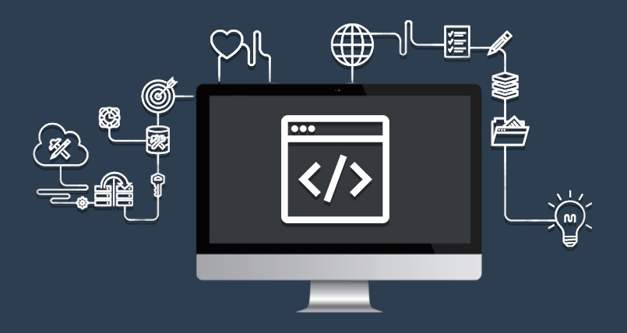
Back end:
El back end de un sitio web es la parte que los usuarios no ven. Incluye el servidor, la aplicación y la base de datos que trabajan juntos detrás de escena para entregar información al usuario. Los desarrolladores back-end utilizan lenguajes de programación como PHP, Python y Ruby para crear el back end de un sitio web

Slide 10
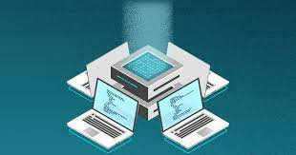
Hosting:
El hosting o alojamiento web es un servicio que permite a los sitios web ser accesibles en Internet. Cuando contratas un servicio de hosting, estás alquilando espacio en un servidor donde puedes almacenar todos los archivos y datos necesarios para que tu sitio web funcione correctamente

Slide 11
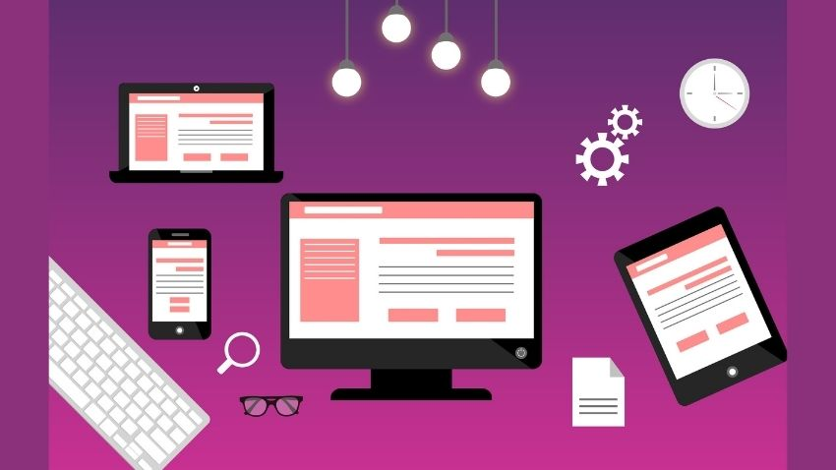
Funcionamiento de una pagina web:
Una página web funciona gracias a la interacción entre el servidor y el cliente. El servidor acepta las solicitudes del cliente, las procesa y proporciona la respuesta solicitada. El cliente, en cambio, utiliza y solicita los servicios proporcionados

Slide 12
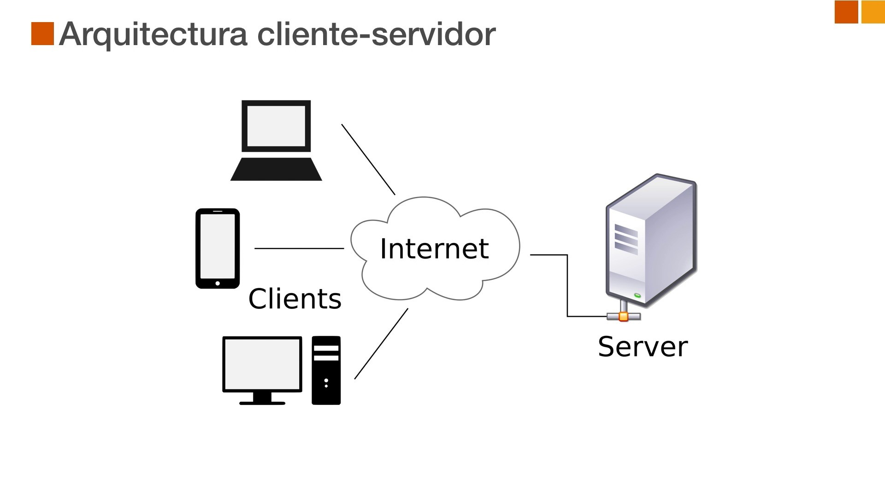
Modelo cliente-servidor:
Es un modelo de diseño de software en el que las tareas se reparten entre los proveedores de recursos o servicios, llamados servidores, y los demandantes, llamados clientes.

Slide 13
Conclusion:
En resumen, todos los conceptos mencionados anteriormente son indispensables para el correcto funcionamiento de una pagina web, conocerlos a profundidad es de vital importancia para poder realizar las distintas labores educativas.

Slide 14
Bibliografias:
Qué es el Internet (Concepto, Definición y Origen) - Enciclopedia Significados
WWW (World Wide Web): qué es, significado y para qué sirve - Enciclopedia Significados
Protocolo de transferencia de hipertexto - Wikipedia, la enciclopedia libre
Página Web - Concepto, tipos y para qué sirve
Qué es un sitio web: cómo funciona + diferentes tipos (hostinger.mx)
What is a Front-End Developer (w3schools.com)
What is Back End? (codecademy.com)
¿Qué es un hosting y cómo funciona? Guía para principiantes (hostinger.mx)
Cómo funciona la web - Aprende desarrollo web | MDN (mozilla.org)
¿Qué es el modelo cliente-servidor? Pros y contras - IONOS MX

